Slide 1

Analisis dan Perancangan Sistem
Konsep Dasar Class Diagram

Slide 2
Yang dibahas kali ini ?
Apa itu Class Diagram?
Kegunaan Class Diagram ?
Notasi Class Diagram ?
Penjelasan Masing-masing Notasi Class Diagram ?

Slide 3
Apa itu Class Diagram ?
Class Diagram menggambarkan serta deskripsi atau penggambaran dari class, atribut, dan
objek disamping itu juga hubungan satu sama lain seperti pewarisan, containmet, asosiasi dan
lainnya.
Class Diagram disebut jenis diagram struktur (structrure diagram) karena menggambarkan apa yang harus ada dalam sistem yang dimodelkan dengan berbagai komponen.
Berbagai komponen tersebut dapat mewakili class yang akan diprogram, objek utama, atau
interaksi antara class dan objek.

Slide 4
Kegunaan Class Diagram ?
Menjelaskan suatu model data untuk program informasi, tidak peduli apakah model data
tersebut sederhana maupun kompleks.
Dengan menguasai class diagram maka akan meningkatkan pemahaman mengenai gambaran umum skema dari suatu program.
Mampu menyatakan secara visual akan kebutuhan spesifik suatu informasi serta dapat berbagi
informasi tersebut ke seluruh bisnis.
Dengan Class Diagram dapat dibuat bagan secara terperinci dan jelas, dengan cara
memperhatikan kode spesifik apa saja yang dibutuhkan oleh program. Hal ini mampu mengimplementasikan ke struktur yang dijelaskan.
Class Diagram mampu memberikan penjelasan implementasi-independen dari suatu jenis program yang digunakan, kemudian dilewatkan diantara berbagai komponennya.
*Notes : mahasiswa Sistem Informasi lebih tau mengenai pemodelan dan perancangan
aplikasi.

Slide 5
Notasi Class Diagram ?
Simbol Komponen | Nama | Fungsi
ClassName propertyName methodName() | Class | Merepresentasikan stuktur Class, termasuk nama class, property dan methodnya.
<<Interface>> InterfaceName propertyName methodName() | Interface | Merepresentasikan Class Abstract (Interface), termasuk nama interface, property dan methodnya.
 | Package (Expanded) | Sebuah bungkusan yang berisi satu atau lebih class.

Slide 6
Notasi Class Diagram ?
Simbol Hubungan | Nama | Fungsi
 | Association | Relasi antar class dengan arti umum, asosiasi biasanya juga disertai dengan Kardinalitas.
 | Direct Association | Relasi antar class dengan makna class yang satu digunakan oleh class yang lain, asosiasi biasanya juga disertai dengan Kardinalitas.
 | Inheritance | Relasi antar subclass ke superclass, dengan superclass bukan class abstrak (interface).
 | Interface Realization | Relasi antar subclass ke superclass, dengan superclass adalah class abstrak (interface).
 | Dependency | Relasi antar class dengan makna kebergantungan antar class.
 | Aggregation | Relasi antar class dengan makna semua bagian (whole-part).
 | Composition | Relasi antar class dengan makna merupakan bagian antar class.

Slide 7
Class ?
- Merepresentasikan stuktur Class, termasuk nama class, property dan methodnya.
Mobil
merk : string
# banyakBan : integer
+ autoDriving : boolean
. . .
+ constructor(merk, banyakBan, autoDriving, ...) : void
setMerk( merk ) : void
# getMerk() : string
. . .

Slide 8
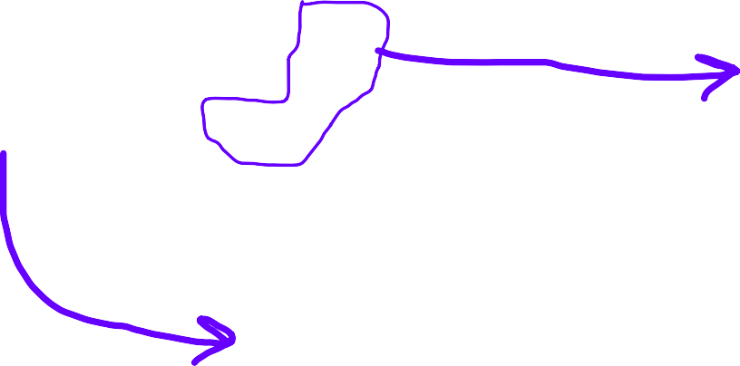
Class ?
- Merepresentasikan stuktur Class, termasuk nama class, property dan methodnya.
Mobil
- merk : string
# banyakBan : integer
+ autoDriving : boolean
Tipe data property
. . .
+ constructor(merk, banyakBan,
autoDriving, ...) : void
- setMerk( merk ) : void
# getMerk() : string
. . .
Jenis method
Enkapsulasi
- Private
# Protected
+ Public

Slide 9
Interface ?
- Merepresentasikan Class Abstract (Interface), termasuk nama interface, property dan
methodnya.
<<Interface>>
Mobil
merk : string
# banyakBan : integer
+ autoDriving : boolean
. . .
+ constructor(merk, banyakBan, autoDriving, ...) : void
setMerk( merk ) : void
# getMerk() : string
. . .

Slide 10
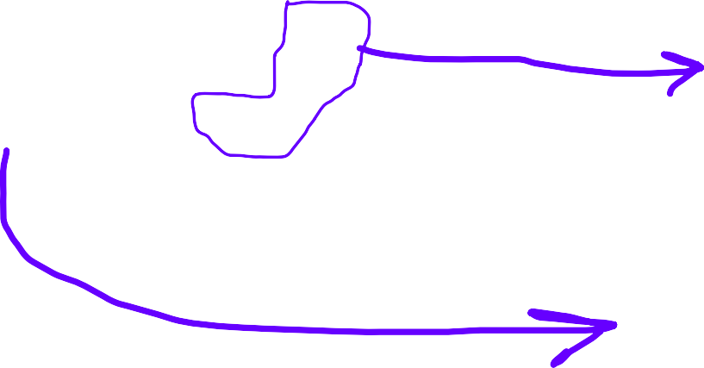
Interface ?
- Merepresentasikan Class Abstract (Interface), termasuk nama interface, property dan
methodnya.
<<Interface>>
Mobil
- merk : string
# banyakBan : integer
+ autoDriving : boolean
Tipe data property
. . .
+ constructor(merk, banyakBan,
Menulis Method Abstract
<<abstract>> writeMethod Contoh :
<<abstract>> + jenisMobil() : void
autoDriving, ...) : void
- setMerk( merk ) : void
# getMerk() : string
. . .
Jenis method
Enkapsulasi
- Private
# Protected
+ Public

Slide 11
Package ?
- Sebuah bungkusan yang berisi satu atau lebih class
MobilSport
Admin
+ propertyName1 : integer
. . .
+ methodName1 : void
. . .
+ propertyName1 : integer
. . .
+ methodName1 : void
. . .
<<Interface>>
Mobil
User
MobilBus
Member
+ propertyName1 : integer
. . .
+ methodName1 : void
. . .
+ propertyName1 : integer
. . .
+ methodName1 : void
. . .
+ propertyName1 : integer
. . .
+ methodName1 : void
. . .
+ propertyName1 : integer
. . .
+ methodName1 : void
. . .

Slide 12
Package ?
- Sebuah bungkusan yang berisi satu atau lebih class
<<Interface>>
User
Admin
MobilSport
<<Interface>>
Mobil
+ propertyName1 : integer
. . .
+ methodName1 : void
. . .
+ propertyName1 : integer
. . .
+ methodName1 : void
. . .
+ propertyName1 : integer
. . .
+ methodName1 : void
. . .
+ propertyName1 : integer
. . .
+ methodName1 : void
. . .
Member
MobilBus
+ propertyName1 : integer
. . .
+ methodName1 : void
. . .
+ propertyName1 : integer
. . .
+ methodName1 : void
. . .

Slide 13
Hubungan : Association ?
Relasi antar class dengan arti umum, asosiasi biasanya juga disertai dengan Kardinalitas.
Sebenarnya, kedua class bisa berdiri sendiri. Namun bisa berhubungan sesuai dengan studi
kasusnya.
Pemilik |  | Mobil
+ nama : string + noTelp : string . . . | <<memiliki>> | + kodeMobil : string + merk : string . . .
 | 1.1 N
. . . + getDataMobil() : string[] |  | + methodName1 : void . . .
Simbol Kardinalitas | Dibaca
N (*) 0..0 0..1 0..N 1..1 1..N | Banyak Nol Nol atau satu Nol atau Banyak Satu Satu atau Banyak

Slide 14
Hubungan : Direct Association ?
Relasi antar class dengan makna class yang satu digunakan oleh class yang lain, asosiasi
biasanya juga disertai dengan Kardinalitas.
Konsepnya mirip seperti Hubungan Association.
Perbedaannya Direct Association (asosiasi langsung) hubungannya dipertegas dengan memiliki property attribute berupa class lain saja.
Pemilik
+ nama : string . . . | <<memiliki>>
+ dataMobil : Mobil[]
. . .
+ getDataMobil() : string[]
Mobil
+ kodeMobil : string
+ merk : string
. . .
+ methodName1 : void
. . .
1.1
N
Simbol Kardinalitas | Dibaca
N (*) 0..0 0..1 0..N 1..1 1..N | Banyak Nol Nol atau satu Nol atau Banyak Satu Satu atau Banyak

Slide 15
Hubungan : Direct Association ?
Relasi antar class dengan makna class yang satu digunakan oleh class yang lain, asosiasi
biasanya juga disertai dengan Kardinalitas.
Konsepnya mirip seperti Hubungan Association.
Perbedaannya Direct Association (asosiasi langsung) hubungannya dipertegas dengan memiliki property attribute berupa class lain saja.
Pemilik
Mobil
+ kodeMobil : string + dataPemilik : Pemilik . . . . . . + getDataPemilik() : string[]
 | Simbol Kardinalitas | Dibaca
 | N (*) 0..0 0..1 0..N 1..1 1..N | Banyak Nol Nol atau satu Nol atau Banyak Satu Satu atau Banyak
+ nama : string
. . .
+ dataMobil : Mobil[]
. . .
+ getDataMobil() : string[]
<<memiliki>>
1.1
N

Slide 16
Hubungan : Inheritance ?
- Relasi antar subclass ke superclass, dengan superclass bukan class abstrak (interface).
Mobil
MobilBus
+ propertyName1 : integer
. . .
+ methodName1 : void
. . .
+ propertyName1 : integer
. . .
+ methodName1 : void
. . .

Slide 17
Hubungan : Interface Realization ?
- Relasi antar subclass ke superclass, dengan superclass adalah class abstrak (interface).
<<Interface>>
Mobil
MobilBus
+ propertyName1 : integer
. . .
+ methodName1 : void
. . .
+ propertyName1 : integer
. . .
+ methodName1 : void
. . .

Slide 18
Hubungan : Dependency ?
Relasi antar class dengan makna kebergantungan antar class.
Dependency (ketergantungan) adalah perubahan pada salah satu elemen pada class yang
mengakibatkan perubahan pada elemen class lain.
Artinya, class yang bergantung tidak bisa berdiri sendiri tanpa data dari class yang dibutuhkan.
Pemilik
Kepemilikan
Mobil
+ propertyName1 : integer
. . .
+ methodName1 : void
. . .
+ propertyName1 : integer
. . .
+ methodName1 : void
. . .
+ propertyName1 : integer
. . .
+ methodName1 : void
. . .
Note : menggunakan Kardinalitas lebih baik.

Slide 19
Hubungan : Aggregation ?
Relasi antar class dengan makna semua bagian (whole-part).
Aggregation (agregasi) adalah hubungan antara dua class dimana class yang ditunjuk
merupakan bagian dari class yang menunjuk.
Dua class yang terhubung bisa berdiri sendiri.
Motor
+ propertyName1 : integer
. . .
+ methodName1 : void
. . .
Produsen
+ propertyName1 : integer
. . .
+ methodName1 : void
. . .
Mobil
+ propertyName1 : integer
. . .
+ methodName1 : void
. . .
Note : menggunakan Kardinalitas lebih baik.

Slide 20
Hubungan : Composition ?
Relasi antar class dengan makna merupakan bagian antar class.
Composition (komposisi) adalah bentuk khusus dari Aggregation.
Siklus hidup object bergantung pada pemilik objectnya.
Ban
+ propertyName1 : integer
. . .
+ methodName1 : void
. . .
Mobil
+ propertyName1 : integer
. . .
+ methodName1 : void
. . .
Mesin
+ propertyName1 : integer
. . .
+ methodName1 : void
. . .
Note : menggunakan Kardinalitas lebih baik.

Slide 21
Hasil analisa masing-masing orang bisa berbeda.
Tergantung dari masalah dan permintaan.

Slide 22
Membuat Class Diagram Kasus Penjualan Sederhana dengan Microsoft Visio

Slide 23

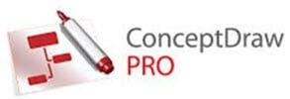



















Tools ?
StarUML
Umbrello
Visual Paradigm
Draw.IO
Magic Draw

Slide 25
Let’s Practice…

Slide 26
Keyboard
backlight : string banyakKeys : int tipeSwitch : string
+ <<abstract>> tampilJenisBarang : string + Constructor(namaBarang : string, hargaBarang : integer, stokBarang : integer, backlight : string, banyakKeys : integer, tipeSwitch : string) : void + setBacklight( backlight : string ) : void + setBanyakKeys( banyakKeys : int ) : void + setTipeSwitch( tipeSwitch : string ) : void + getBacklight() : string + getBanyakKeys() : int + getTipeSwitch() : string + cetakInfoBarang() : void
Processor
frekuensiDasar : double turboBoost : double
+ <<abstract>> tampilJenisBarang : string + Constructor(namaBarang : string, hargaBarang : integer, stokBarang : integer, frekuensiDasar : double, turboBoost : double) : void + setFrekuensiDasar( frekuensiDasar : double ) : void + setTurboBoost( turboBoost : double ) : void + getFrekuensiDasar() : double + getTurboBoost() : double + cetakInfoBarang() : void
<<Interface>>
Barang
Penjual
<<Interface>> User
nama : string umur : integer jenisKelamin : string
+ <<abstract>> tampilJenisUser : string + Constructor(nama : string, umur : integer, jenisKelamin : string) : void + cetakInfoUser() : void + setNama( nama : string ) : void + setUmur( umur : int ) : void + setJenisKelamin( jenisKelamin : string) : void + getNama() : string + getUmur() : integer + getJenisKelamin() : string
namaBarang : string
hargaBarang : integer
stokBarang : integer
- lamaKerjaPerTahun : int
+ <<abstract>> tampilJenisUser : string
+ Constructor(nama : string, umur : integer, jenisKelamin : string, lamaKerjaPerTahun : int) : void
+ cetakInfoUser() : void
+ setLamaKerjaPerTahun( lamaKerjaPerTahun : integer ) : void
+ getLamaKerjaPerTahun() : integer
+ <<abstract>> tampilJenisBarang : string
+ Constructor(namaBarang : string, hargaBarang : integer, stokBarang : integer) : void
+ tambahStok() : void
+ tambahStok(jumlah : integer) : void
+ kurangiStok() : void
+ kurangiStok(jumlah : integer) : void
+ cekStok() : boolean
+ cekStok( status : boolean ) : boolean
+ cetakInfoBarang() : void
+ setNamaBarang( namaBarang : string ) : void
+ setHargaBarang( hargaBarang : int ) : void
+ setStokBarang( stokBarang : int ) : void
+ getNamaBarang() : string
+ getHargaBarang() : integer
+ getStokBarang() : integer
Pembeli
noTelp : string
alamat : string
+ <<abstract>> tampilJenisUser : string
+ Constructor(nama : string, umur : integer, jenisKelamin : string, noTelp : string, alamat : string) : void
+ cetakInfoUser() : void
+ setNoTelp( noTelp : string ) : void
+ setAlamat( alamat : string ) : void
+ getNoTelp() : string
+ getAlamat() : string
Transaksi
+ Constructor(dataPenjual : Penjual, dataPembeli : Pembeli, dataBarang : Barang) : void
Main

Slide 27
Finish
☺

Slide 28
Thank you
#KEEPLEARNING #KEEPSPIRITS

